Slide 1
মালটিমিডিয়া ক্লাসে সবাইকে সু-স্বাগতম

Slide 2
পরিচিতি
নামঃফেরদৌস ওয়াহিদ
সহকারী শিক্ষক(বিজ্ঞান)
মাধবপুর পাইলট উচ্চ বিদ্যালয়
মাধবপুর হবিগঞ্জ
মোবাইলঃ০১৭১০১৯৬৪০২
ইমেইলঃferdauswahid402@gmail.com
শ্রেণীঃ নবম
শিক্ষার্থী সংখ্যাঃ ৩০ জন
বিষয়ঃ রসায়ন বিজ্ঞান
অধ্যায়ঃ একাদশ
পাঠঃ খনিজ সম্পদ;জীবাশ্ম
সময়ঃ ৪০ মিনিট

Slide 3
H
C
এটি কী?
এটি কী?
হাইড্রোজেন ও কার্বন দ্বারা গঠিত যৌগকে কী বলে?
হাইড্রোকার্বন

Slide 4
আমাদের আজকের বিষয়
হাইড্রোকার্বন

Slide 5
আজকে শিক্ষার্থীরা যা যা শিখবে-------
হাইড্রোকার্বনের ধরন ও শ্রেণিবিভাগ ব্যাখ্যা করতে পারবে।
সমগোত্রীয় শ্রেণি ব্যাখ্যা করতে পারবে।
সম্পৃক্ত হাইড্রোকার্বন(অ্যালকেন) ব্যাখ্যা করতে পারবে।

Slide 6
$${CH}_{4}$$
$$C_{2}H_{4}$$
$$C_{6}H_{12}$$
$$C_{6}H_{6}$$
হাইড্রোকার্বনগুলো কি একই ধরণের?
এদের মধ্যে কার্বন ও হাইড্রোজেনের সংখ্যা কেমন?

Slide 7
হাইড্রোকার্বন দুই ধরণের হয়ে থাকেঃ অ্যালিফেটিক হাইড্রোকার্বন ও অ্যারোমেটিক হাইড্রোকার্বন।
অ্যালিফেটিক হাইড্রোকার্বনঃ
অ্যালিফেটিক অর্থ হলো চর্বিজাত। তাহলে চর্বি থেকে যে হাইড্রোকার্বন পাওয়া যায় তাকে অ্যালিফেটিক হাইড্রোকার্বন বলে।

Slide 8
অ্যালিফেটিক হাইড্রোকার্বন দুই রকম হয় যথা-
মুক্ত শিকল ও বদ্ধ শিকল অ্যালিফেটিক হাইড্রোকার্বন।
মুক্ত শিকল অ্যালিফেটিক হাইড্রোকার্বনঃ
যে সকল হাইড্রোকার্বনের কার্বন শিকলের দুই প্রান্তের কার্বন দুইটি মুক্ত অবস্থায় থাকে।তাদের মুক্ত শিকল অ্যালিফেটিক হাইড্রোকার্বন বলে।
$${CH}_{3}−{CH}_{2}−{CH}_{2}−{CH}_{2}−{CH}_{3}$$

Slide 9
মুক্ত শিকল অ্যালিফেটিক হাইড্রোকার্বন
সম্পৃক্ত মুক্ত শিকল অ্যালিফেটিক হাইড্রোকার্বন
যে সকল মুক্ত শিকল হাইড্রোকার্বনে কার্বন-কার্বন একক বন্ধন থাকে তাকে সম্পৃক্ত মুক্ত শিকল হাইড্রোকার্বন বলে।মিথেন
অসম্পৃক্ত মুক্ত শিকল অ্যালিফেটিক হাইড্রোকার্বন
যে সকল মুক্ত শিকল হাইড্রোকার্বনে কার্বন-কার্বন দ্বিবন্ধন বা ত্রিবন্ধন থাকে তাকে অসম্পৃক্ত মুক্ত শিকল হাইড্রোকার্বন বলে।
ইথিন , ইথাইন ইত্যাদি।

Slide 10
বদ্ধ শিকল অ্যালিফেটিক হাইড্রোকার্বনঃ
এ জাতীয় হাইড্রোকার্বনের কার্বন শিকলের দুই প্রান্তের কার্বন পরস্পর যুক্ত হয়ে একটি বলয় বা চক্র গঠন করে। তাদের বদ্ধ শিকল অ্যালিফেটিক হাইড্রোকার্বন বলে।
বদ্ধ শিকল অ্যালিফেটিক হাইড্রোকার্বন দুই রকম হয়- সম্পৃক্ত ও অসম্পৃক্ত বদ্ধ শিকল অ্যালিফেটিক হাইড্রোকার্বন।
$${CH}_{}$$
$${CH}_{2}$$
$${CH}_{}$$
$${CH}_{2}$$
$${CH}_{2}$$
$${CH}_{2}$$
সাইক্লোপ্রোপেন
সাইক্লোপ্রোপিন

Slide 11
হাইড্রোকার্বন
অ্যালিফেটিক
অ্যারোমেটিক
বদ্ধ শিকল
মুক্ত শিকল
অসম্পৃক্ত
সম্পৃক্ত
সম্পৃক্ত
অসম্পৃক্ত

Slide 12
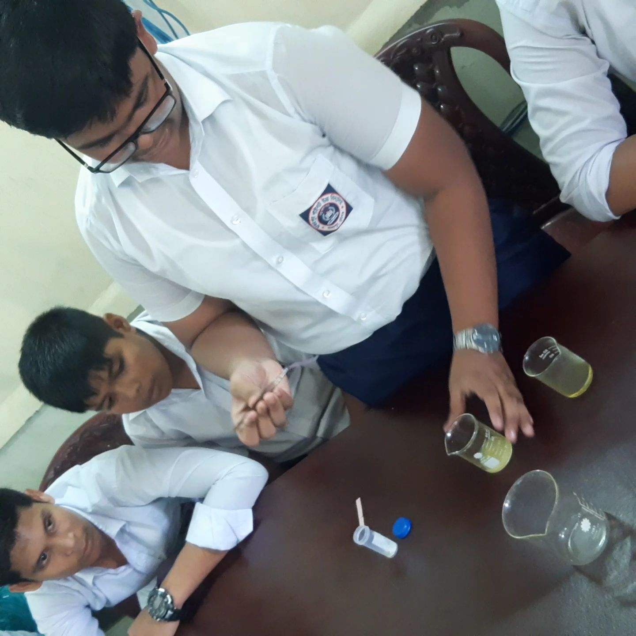
একক কাজঃ
সময়ঃ ৫ মিনিট
হাইড্রোকার্বন কী? হাইড্রোকার্বনের প্রবাহ চিত্র ব্যাখ্যা কর।

Slide 13
$$C_{2}H_{6}$$
$$C_{3}H_{8}$$
$$C_{5}H_{12}$$
$$C_{6}H_{14}$$
এই হাইড্রোকার্বন গুলোর কার্যকরী ধর্ম একই হওয়ার কারণে তাদের ভৌত ও রাসায়নিক ধর্মের অনেক মিল থাকে তাই তারা একই শ্রেণিভুক্ত। তাদের সমগোত্রীয় শ্রেণি বলে। তাদের সাধারণ সংকেত দ্বারা প্রকাশ করা যায়।

Slide 14
সমগোত্রীয় শ্রেণি | সাধারণ সংকেত | উদাহরণ
অ্যালকেন | $$C_{n}H_{2n+2}$$
অ্যালকিন | $$C_{n}H_{2n}$$
অ্যালকাইন | $$C_{n}H_{2n−2}$$ | $$C_{2}H_{2}$$
অ্যালকোহল | $C_{n}H_{2n+1}$OH | $${CH}_{3}OH$$
অ্যালডিহাইড | $$C_{n}H_{2n+1}CHO$$ | $${CH}_{3}CHO$$
কার্বক্সিলিক এসিড | $$C_{n}H_{2n+1}COOH$$ | $${CH}_{3}COOH$$
$$C_{2}H_{6}$$
$$C_{2}H_{4}$$

Slide 15
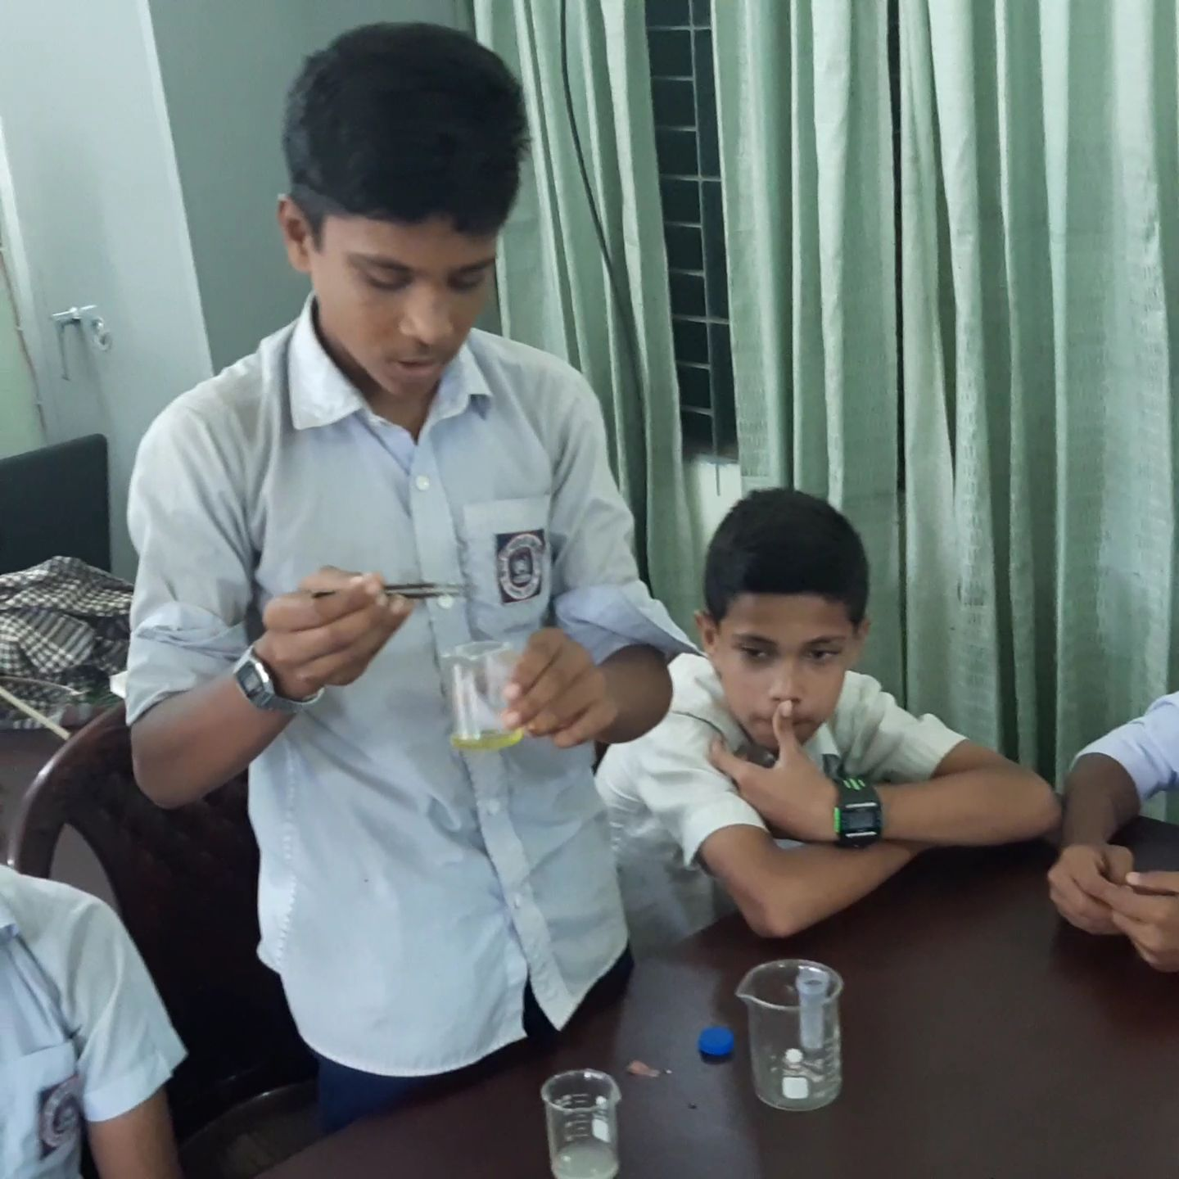
একক কাজঃ
সময়ঃ ১০ মিনিট
সমগোত্রীয় শ্রেণি কাকে বলে? সমগোত্রীয় শ্রেণির সংকেত গুলো কী কী?

Slide 16
মিথেন
প্রোপেন
এ গুলোকে সম্পৃক্ত হাইড্রোকার্বন বা অ্যালকেন বলে।

Slide 17
যে সকল হাইড্রোকার্বনের কার্বন শিকলে কার্বন-কার্বন একক বন্ধন বিদ্যমান তাদের অ্যালকেন বলে।
অ্যালকেনের সাধারণ সংকেত হলো $C_{n}H_{2n+2}$ এখানে n এর মান ১ ,২,৩ , , ,
এক কার্বন বিশিষ্ট অ্যালকেনকে মিথেন, দুই কার্বন বিশিষ্ট অ্যালকেনকে ইথেন
তিন কার্বন বিশিষ্ট অ্যালকেনকে প্রোপেন বলে।
অ্যালকেন গুলো রাসায়নিকভাবে নিষ্ক্রিয় । তাই এদের প্যারাফিন বলে। প্যারাফিন মানে হলো আসক্তিহীন।

Slide 18
কার্বন সংখ্যা | নাম | সংকেত
১ | মিথেন | $${CH}_{4}$$
২ | ইথেন | $$C_{2}H_{6}$$
৩ | প্রোপেন | $$C_{3}H_{8}$$
৪ | বিউটেন | $$C_{4}H_{10}$$
৫ | পেন্টেন | $$C_{5}H_{12}$$
৬ | হেক্সেন | $$C_{6}H_{14}$$
৭ | হেপ্টেন | $$C_{7}H_{16}$$
৮ | অক্টেন | $$C_{8}H_{18}$$
৯ | ননেন | $$C_{9}H_{20}$$
১০ | ডেকেন | $$C_{10}H_{22}$$

Slide 19
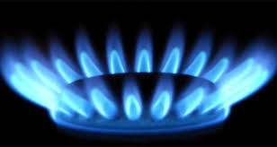
$${CH}_{4}$$
নিকেল প্রভাবকের উপস্থিতিতে কার্বন ডাই-অক্সাইডের সাথে হাইড্রোজেনকে ২৫০$℃$ তাপমাত্রায় উত্তপ্ত করলে মিথেন এবং পানি পাওয়া যায়।
${CO}_{2}$ + ${4H}_{2}$ = ${CH}_{4}$ + ${2H}_{2}O$

Slide 20
অ্যালকিন বা অ্যালকাইন থেকে অ্যালকেন প্রস্তুতিঃ
নিকেল প্রভাবকের উপস্থিতিতে পৃথকভাবে ইথিন এবং ইথাইন এর সাথে হাইড্রোজেনকে (১৮০-২০০)$℃$ তাপমাত্রায় উত্তপ্ত করলে ইথেন উৎপন্ন হয়।
$C_{2}H_{4}$ + $H_{2}$ = $C_{2}H_{6}$
$C_{2}H_{2}$ + $H_{2}$ = $C_{2}H_{6}$
ডিকার্বক্সিলেশন বিক্রিয়া থেকেঃ
ক্যালসিয়াম অক্সাইডের উপস্থিতিতে সোডিয়াম ইথানয়েটকে সোডিয়াম হাইড্রোক্সাইডের সাথে উত্তপ্ত করলে মিথেন এবং সোডিয়াম কার্বনেট পাওয়া যায়।একে ডিকার্বক্সিলেশন বিক্রিয়া বলে।

Slide 21
অ্যালকেন
অ্যালকেনে গলনাঙ্ক স্ফুটনাঙ্ক এবং ভৌত অবস্থা এদের কার্বন সংখ্যার উপর নির্ভর করে।
কার্বন সংখ্যা পরিবর্তন হলে এদের ভৌত অবস্থা পরিবর্তন হয়।
১ থেকে ৪ কার্বন বিশিষ্ট অ্যালকেন গ্যাসীয়।
৫ থেকে ১৫ কার্বন সংখ্যা বিশিষ্ট অ্যালকেন তরল।
অ্যালকেনের কার্বন সংখ্যা ১৬ এর উপরে হলে তারা কঠিন হয়।

Slide 22
অ্যালকেনের রাসায়নিক ধর্মঃ
ক্লোরিনের সাথে বিক্রিয়াঃ
অতিবেগুনি আলোর উপস্থিতিতে মিথেনের সাথে ক্লোরিন মিশ্রিত করলে টেট্রাক্লোরো মিথেন উৎপন্ন হয়।
${CH}_{4}$ + ${Cl}_{2}$ = ${CH}_{3}Cl$ + HCl
${CH}_{3}Cl$ + ${Cl}_{2}$ = ${CH}_{2}{Cl}_{2}$ + HCl
${CH}_{2}{Cl}_{2}$ + ${Cl}_{2}$ = CH${Cl}_{3}$ + HCl
CH${Cl}_{3}$ + ${Cl}_{2}$ = C${Cl}_{4}$ + HCl

Slide 23
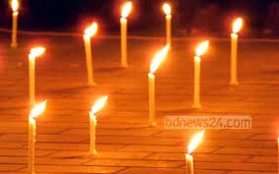
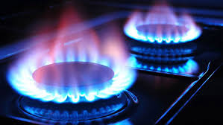
অ্যালকেন অক্সিজেনের সাথে বিক্রিয়া করে কার্বন ডাই-অক্সাইড, পানি এবং তাপশক্তি উৎপন্ন করে।
${CH}_{4}$ + $O_{2}$ = ${CO}_{2}$ + $H_{2}O$ + Heat

Slide 24
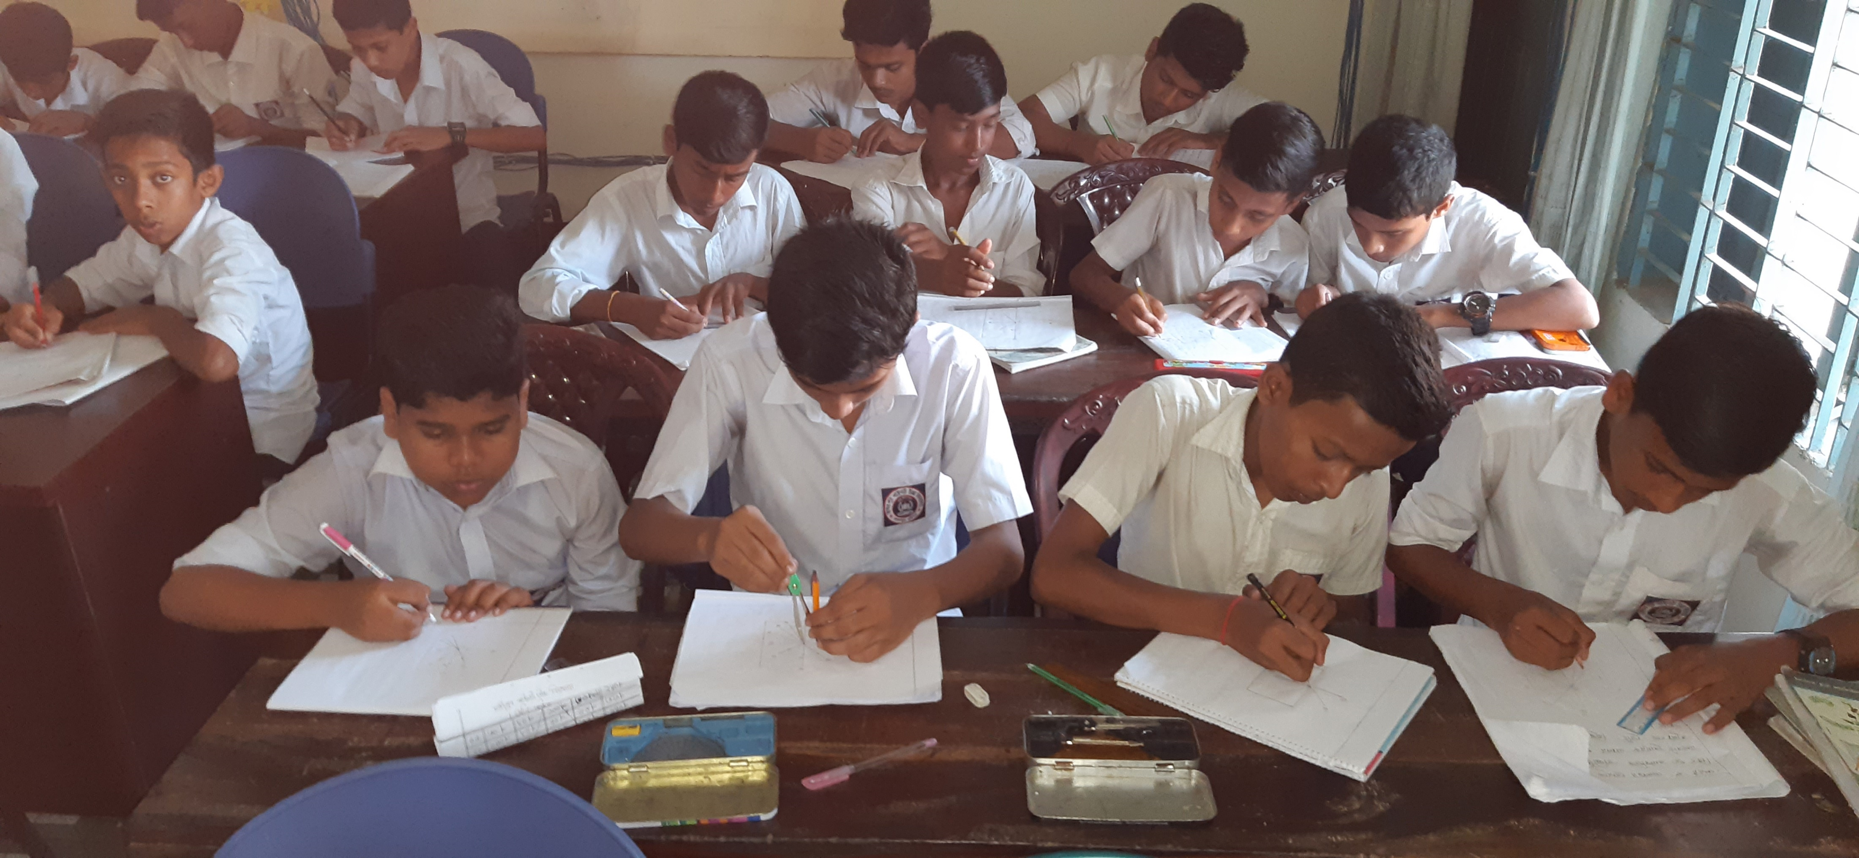
সময়ঃ ১০ মিনিট
দলীয় কাজঃ
ক্লোরিনের সাথে অ্যালকেনের বিক্রিয়া সমীকরণসহ ব্যাখ্যা কর।

Slide 25
মূল্যায়ণঃ
হাইড্রোকার্বন কাকে বলে?
হাইড্রোকার্বন কয় প্রকার?
অ্যালিফেটিক হাইড্রোকার্বন বলতে কী বুঝায়?
মুক্ত শিকল হাইড্রোকার্বন কাকে বলে?
অসম্পৃক্ত মুক্ত শিকল হাইড্রোকার্বন কাকে বলে?
বেনজিন কি জাতীয় হাইড্রোকার্বন?
অ্যালকেন কাকে বলে?
অ্যালকেনের সাধারণ সংকেত কী?
অ্যালকেন অক্সিজেনের সাথে বিক্রিয়া করে কী তৈরি করে?

Slide 26
ধন্যবাদ

